Slide 1
第 11 章 商業智慧對於企業的效益
作者 陳仲儼博士
國立中央大學資訊管理學系

Slide 2
上課須知
關於本教材的使用，有部分內容需要學員利用上課時即時填入，以利教學互動、並提高上課專心度！若學員來不及填寫，可向老師反應以放慢速度。

Slide 3
主題與學習目標
衡量BI對於企業的效益
Why (為何需要衡量)
What (定義BI的成效)
Who (BI成效關鍵人員)
How (專案管理方式)
影響衡量BI成效的因素
學習目標 (p.412)
瞭解商業智慧對於企業效益是多面向與長期性
瞭解各方面的效益現有的評估方式
知道如何運用專案管理方式來定義並檢視效益
知道如何運用CMMI能力度來協助企業效益的維持

Slide 4
Why & What
衡量BI對於企業的效益：

Slide 5
Measuring BI, WHY?
Two main purposes
The evaluation of BI is to prove that it is worth the effort 衡量BI的投資帶給企業的效益
The measurement of BI activities in order to help manage a BI process 衡量BI系統執行的績效

Slide 6
(補充說明)
(Lonnqvist and Pirttimaki, 2006)
Purpose for measurement | Main users of measurement information | Expected benefits
Valuation of the effects of BI | • Companies (i.e. executives) applying BI • BI service providers • BI professionals • Researchers | • Ability to prove that BI services are worth the effort & to demonstrate the actual effects of BI • Increased credibility of BI as a managerial tool • Improved rigor in BI research
Management of BI process | • BI service providers • BI professionals | Continuous improvement of BI products and services

Slide 7
Measuring BI, WHAT?
衡量內容 (1)：質性(Qualitative)
偏向於認知方面的衡量
針對BI系統的服務及系統品質效用之認知感受
例如滿意度、重要度、操作度等等
常以問卷調查(Survey)方式
以Likert尺度來了解使用者對於各問項的感受程度，以確認BI對關鍵人員(Stakeholders)的成效感受。
例如可能是問你對於某BI系統滿意嗎，分數從1表極不滿意到10為非常滿意等)，並且進一步利用統計來分析所得的結果的代表性及正確性。
問題？
易受到訪問者或問題設計的影響；或由於答題者心目中的尺度標準不一，以致於衡量結果有過於主觀之虞 @

Slide 8
What is BI measurement
(國外研究) Useful items in qualitative/survey measurement (1)
Hunnula et al (2003) identified several substantial benefit items of BI bringing to org.:
Better quality information (95%)
Better observation of threats and opportunities (83%)
Growth of knowledge (76%)
Increasing of sharing information (73%)
Improved efficiency (65%)
Easier info acquisition and analysis (57%)
Faster decision-making (52%)
Time-savings (30%)
Cost-savings (14%)

Slide 9
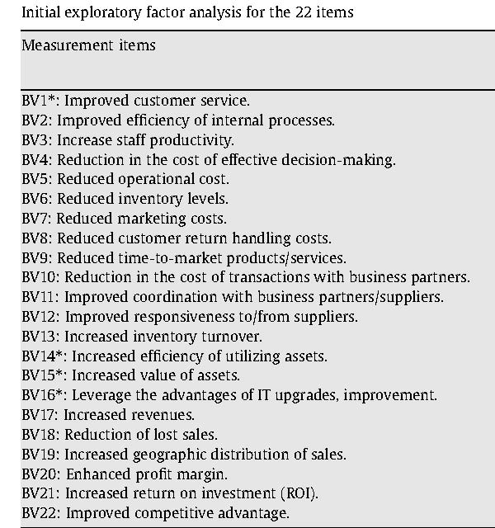
Cont’d
(國外研究) Useful items in qualitative/survey measurement (2)
討論：
這些似乎可用數字來展現，為何還要用問卷方式？
冰冷的數字vs.切身的感受
(Elbashir et al., 2008)

Slide 10
衡量內容 (2)：量化(Quantitative)
主張客觀事實(Facts)的呈現
何謂facts？
相對於質化分析是用在概念的驗證或意念的確認，量化分析則是觀察、測量與記錄所發生的數據，並經數學或統計運算整理成一些具有管理意涵的數值。
亦即所謂的績效指標(KPI)
常用的BI success KPI 有哪些？

Slide 11
常用來檢討BI 成效的度量方式(KPI)
投資報酬分析 (傾向開源)
節省成本 (節流)
使用者數
有效使用人數比率
對企業主要決策的關聯
對主要關鍵人員的支援
對企業資料的善加利用程度
提升企業運作機能的程度 @

Slide 12
BI KPI 範例(1)：投資報酬分析
投資報酬分析 (Return on Investment, ROI)
註：成本效益分析 (Cost Benefit Analysis— CBA)
ROI主要是考量企業因BI系統或技術的建置所花費的投資成本(Investment)，與因這樣的系統而產生的效益(Return)來作一比較。
ROI偏向從財務面來看BI的成效。

Slide 13
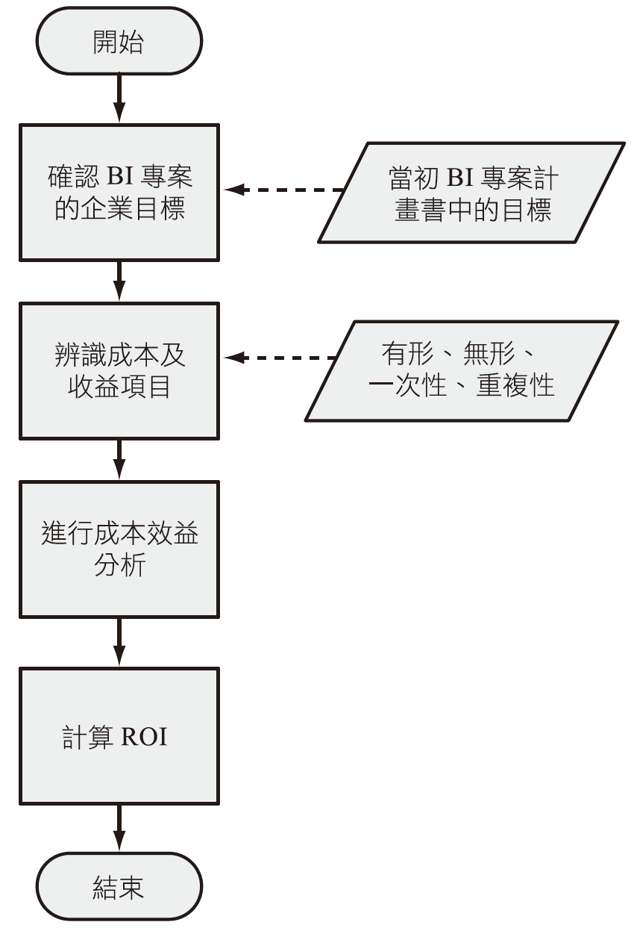
運用ROI來評估BI成效的步驟
企業目標會影響到收益項的辨識
(例子見後)

Slide 14
成本及收益項例子
 | 有形 | 無形
一次性 | 成本： 收益： | 成本： 收益：
重複性 | 成本： 收益： | 成本： 收益：
例如BI系統的購置、資料庫或資料倉儲的購置、系統整合成本、教育訓練成本
人員對新系統的適應與抗拒
例如將建置系統複製或客製轉賣給同業
提昇企業形象、提昇企業品牌價值
每年維護費用、每年不斷增加的資料儲存成本
人員對新系統持續的抗拒
例如增加銷貨、因系統而廢除的每年人工費用、商務流程效率提昇、降低人工資料處理錯誤
增進溝通、向心力、顧客忠誠度、決策品質

Slide 15
設定目標期間或年限
設定目標維持期間或年限來進行『成本效益分析』
例如：每年的收益為100,000元，若是以5年來看，總收益就是5x100,000 = 500,000(元)。又例如，每年的系統維護成本為50,000元，若以5年來看，該成本項目為250,000元。
尚需考慮貨幣購買力隨時間而逐漸減少的事實，亦就是俗稱的『錢愈來越薄』。
折現率(Discount rate)的概念

Slide 16
Cont’d
因此，需考慮折現率，並將這些未來發生的收益或成本再折算回來。折算回來的數值即是所謂的現值(Present value，PV)；最後將這些折回現值的成本和收益作一抵減後的淨值即是所謂的淨現值(Net present value，NPV)。
練習：假設上述每年BI系統維護成本50,000元，且折現率為5%，其PV值？
損益平衡(Breakeven)的概念
投資報酬率 vs.存款利率@

Slide 17
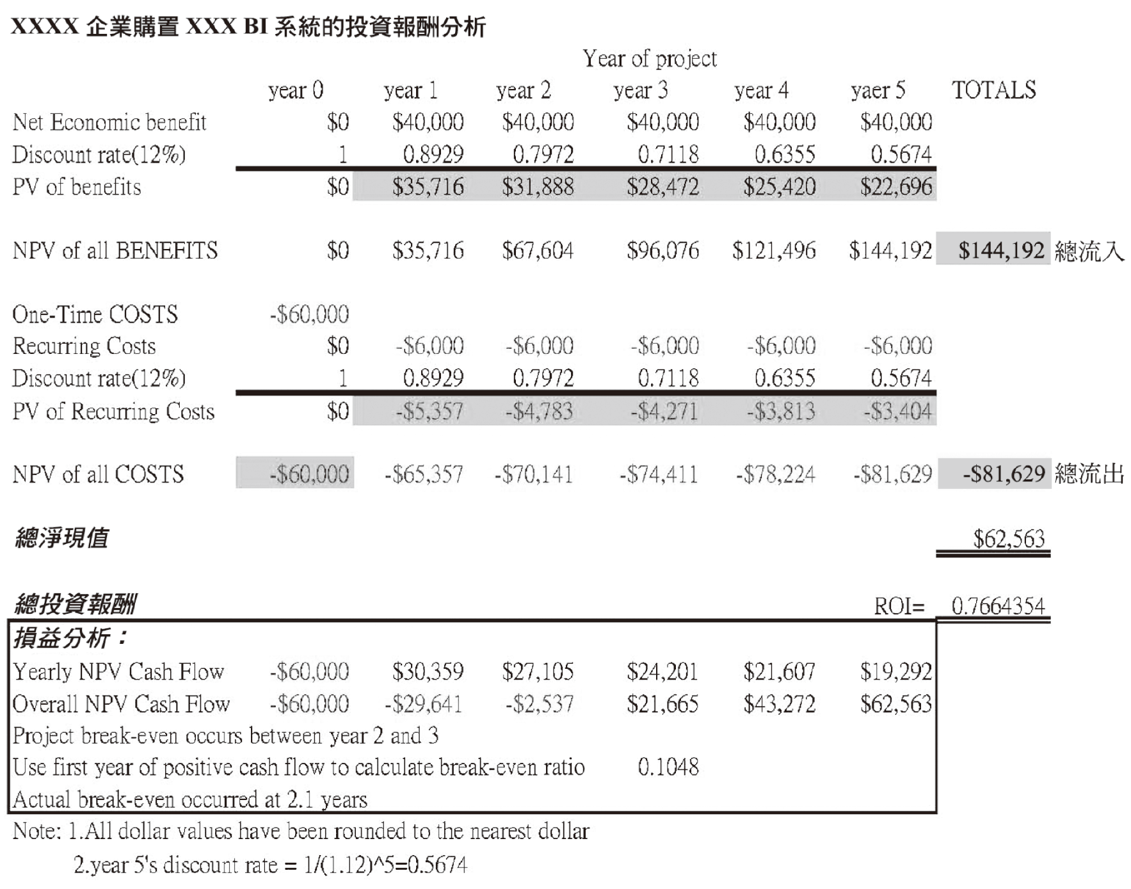
成本效益和投資報酬分析範例

Slide 18
BI KPI (2): 使用者數、使用率
有時企業是以系統的使用者數來判斷BI的成效
可能要注意的干擾因素？
或判斷BI系統是否有價值是依據某時間點的連線數(Connections)或使用數(Active use)
可能要注意的干擾因素？
若員工僅是透過BI系統作列印動作之外，其並無其他BI功能的接觸，那麼該員工是否可算是有效的使用者呢？
企業因為成本緣故，購買固定的使用者席位以共用
偵測時間的選擇是在辦公顛峰期還是其他離峰時段、或是該連線是否一直存在(即使用者上線後，即使系統使用完也保持不離線)等等
購買固定的使用者席位以共用

Slide 19
Cont’d
當我們在調查使用者及使用率時，應進一步定義 使用者族群(User segments)。
BI的使用者族群分析
顧客
供應商
IT一線(例如資料處理)或現場人員
商務分析師或代理人
經理與高階經理

Slide 20
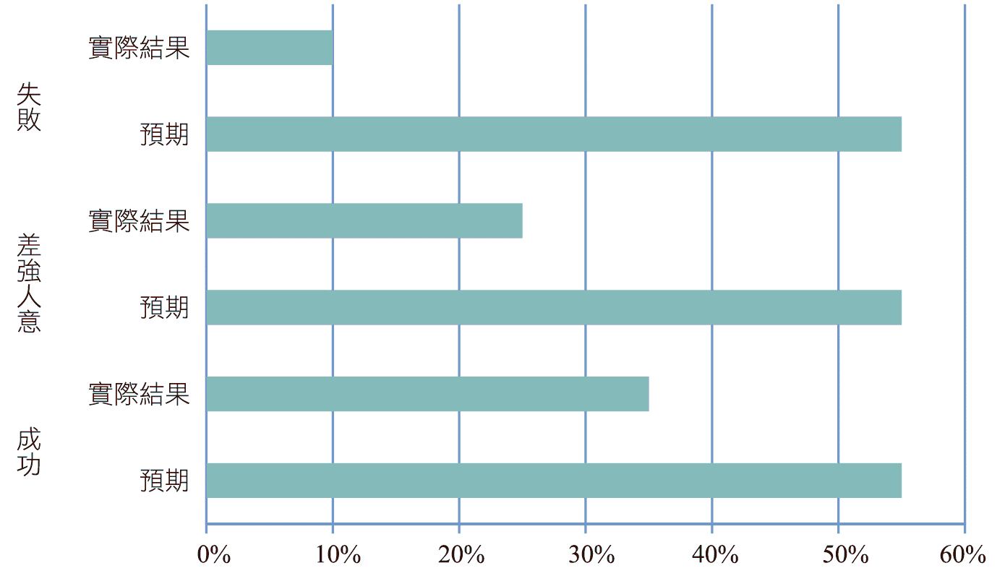
Cont’d
使用率除從使用者占企業人數比例外，也可從預估vs.實際使用情況來看：

Slide 21
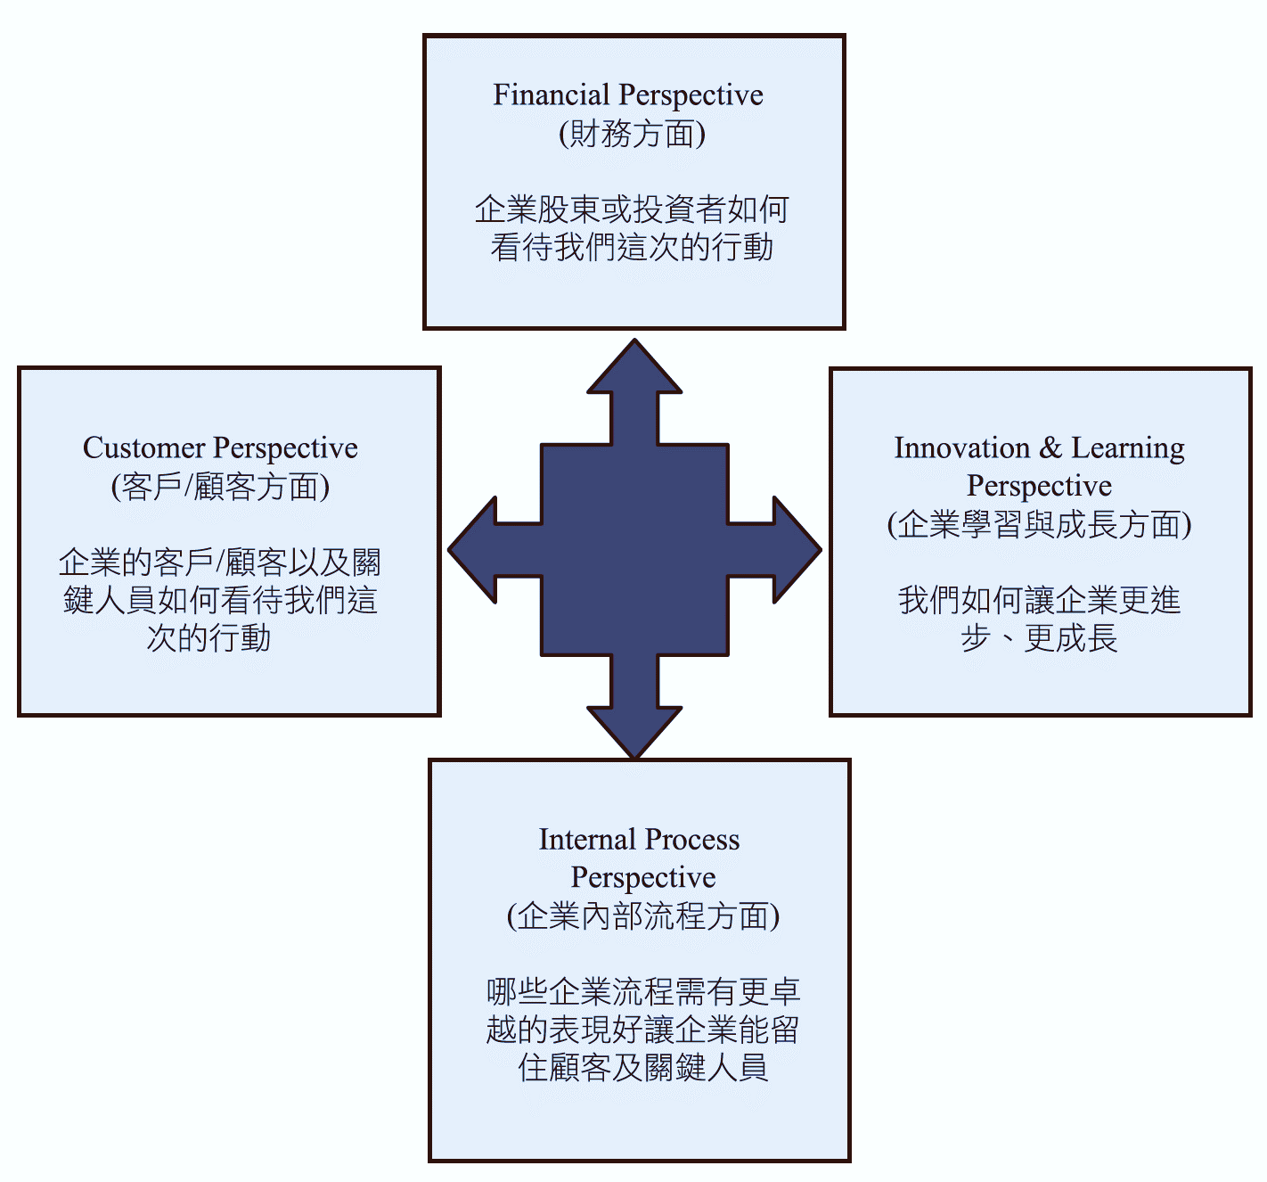
BI KPI (3)：平衡計分卡
平衡計分卡(Balanced Scorecard, BSC)其主要的訴求在於，BI的成效不應只是看財務上，應再綜合考量其他方面的表現，以能全面地評估綜效。
平衡計分卡建議了四大方面：
顧客面
財務面
企業學習與成長面
企業內部流程面

Slide 22
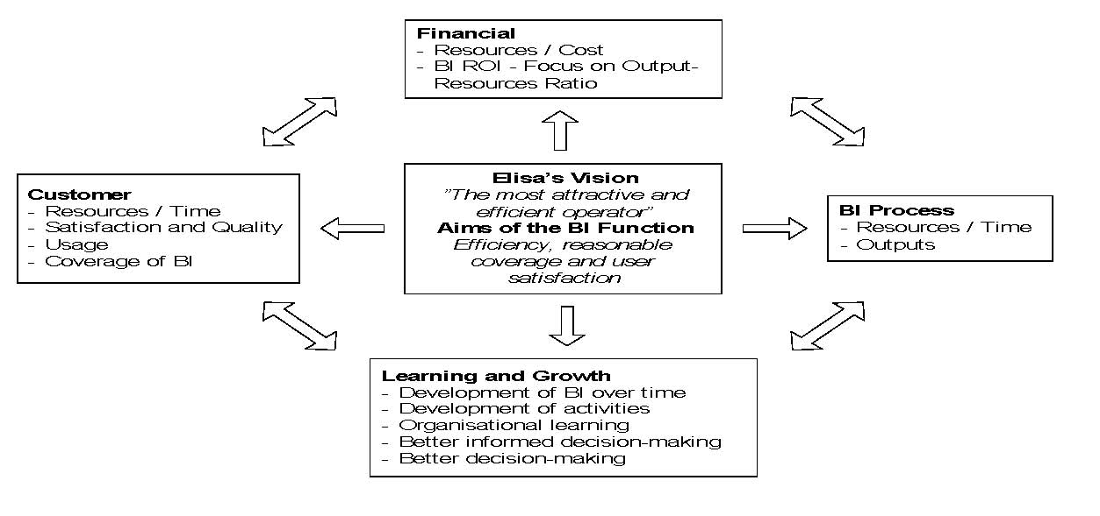
BSC之使用例
(Pirttimäki et al., 2006)

Slide 23
其他BI KPI
BI應用程式數
成功的BI在企業資訊生態中與他系統的互動越緊密。
這除了正式及專門是BI的應用軟體之外，還包括了一些如OA (Office Applications)所附加的應用程式或BI外掛功能。一個簡單的例子就是，企業除了使用MS Excel之外，是否有進一步使用其統計分析或類似資訊倉儲的功能。若有那麼這些附加的BI功能應也可以包含在BI應用程式數內。
BI新需求數
一般來說，現有BI功能若能發揮功效，企業會進一步擴大或更深化地使用。因此我們是可以從企業本身對於各種BI功能及軟體的需求的延伸情況來了解。

Slide 24
標準及各式BI應用報表數
不見得這些管理報表的存在越多越好。
減少獨立存在或人工的分析試算表
客服品質的強化
企業建置各種BI系統，最終目標常是要提供更好的服務給客戶。
如果一個從BI產生的標準或制式的報表足以滿足多數使用者的分析或滿足一項業務在執行過程的各種需求，那麼與其產出眾多紛雜的報表或表單，不如一種報表來得有效益。

Slide 25
隨堂練習
(複選) 對於BI在財務方面的效益度量，我們通常使用的分析方法有 (1) 投資報酬率(ROI) (2)連線數 (3)淨現值法(NPV) (4)内部投報率 (5)使用者數
(單選) 下列何者是在進行BI成效分析時的一次性的有形成本 (1)資料儲存成本 (2)增加銷貨收入 (3)BI系統的購置 (4)人員對新系統的適應
下列何者不算是BI對組織的成效 (1)協助公司開發新客源 (2)提升服務整體效率 (3)整體降低產品的成本 (4)提升員工個人在統計方面的專業知識
『企業除了使用MS EXCEL之外，是否進一步使用其統計分析』以上是屬於何項BI成效的評估內容 (1)系統連線數 (2)BI應用程式數 (3)使用者數 (4)平衡計分卡
若使用平衡計分卡來衡量BI成效時，下列哪些是屬於對於『企業內部運作』方面的影響項目 (1) 對客戶的回應 (2)銷售成長 (3)生產效率 (4)現金流
1,3,4
3
4
2
3

Slide 26
HOW?
衡量BI對於企業的效益：

Slide 27
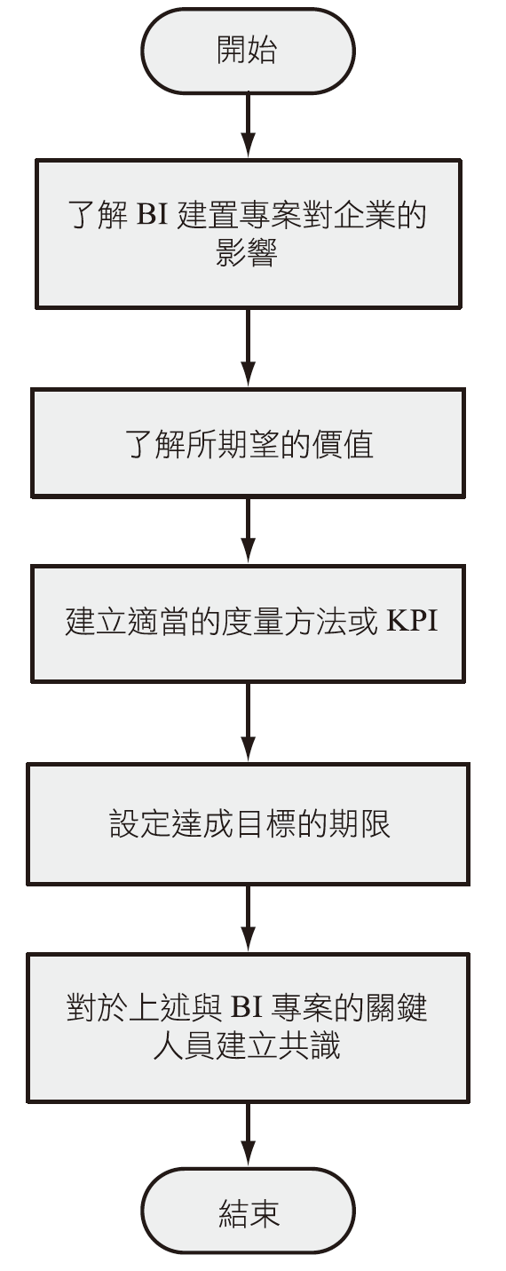
運用專案管理方法
BI的建置可視為一專案，那麼BI的成效就是該BI專案所應達到的專案目標。
採用專案管理方式來進行分析。
即專案管理中建立MOV (Measurable Organizational Values)的過程。

Slide 28
步驟1.了解及建立BI對企業的影響
可從前述BSC的四大構面來探討及聚焦
財務方面的影響可以是從獲利相關，例如銷售的成長、現金流的增加、經濟附加價值的產生例如股票價值的提昇、以及投資報酬等來探討。
客戶面則是可以是客戶滿意、開發新客源、留住舊客戶、對於客戶的回應、市占率、以及協助客戶獲利能力的提昇等等。
內部營運方面可以是如產品設計、產品開發、銷後服務、生產效率、品質、溝通、及使用者等等的探討。
組織學習與成長包括員工技能，資訊系統生態、以及企業流程的改善等方面的影響 @

Slide 29
步驟2.了解建置BI所期望的企業價值(1)
組織價值通常可以用下列四個更具體、以進一步量化的問題(Factual questions)來探討
Better?
Cheaper?
Faster?
Do more?
這部分可以是如品質變得更好(Better quality)或客戶對我方產品的更滿意 (Better satisfaction)等。
通常是指成本與價格方面的降低，例如開發成本、溝通成本等等。
通常是指效率(Efficiency)的提昇，例如服務效率、新產品上市時間、銷售成長、生產效率等等。
這部分的含蓋是較廣；例如從新客源、市占率、產能、到資訊生態中企業的資訊系統數量、系統使用者數等等皆是。

Slide 30
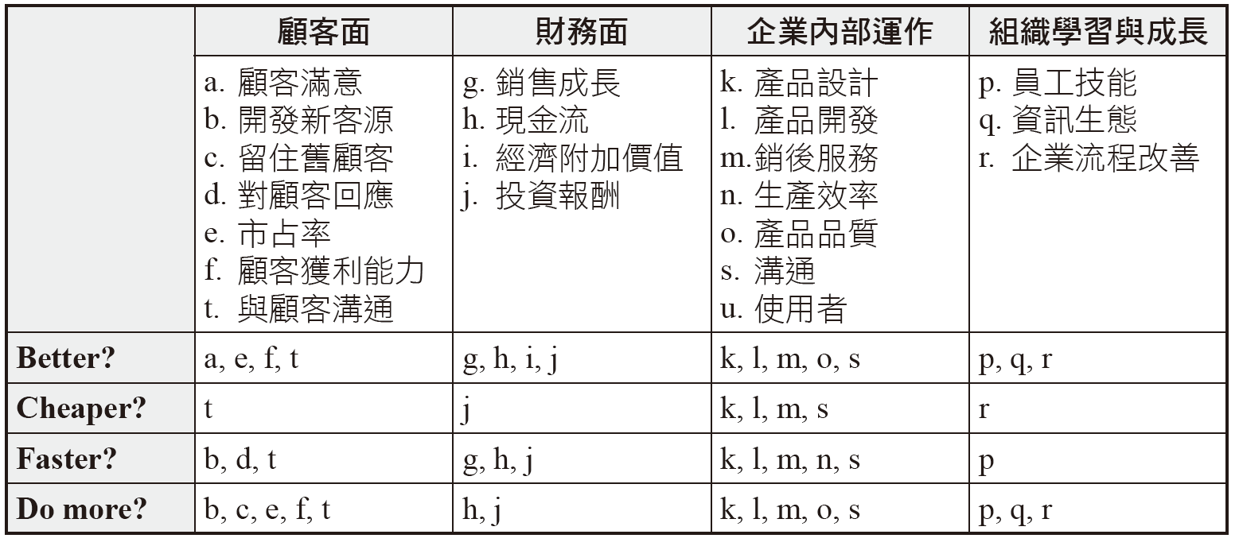
步驟2.了解建置BI所期望的組織價值(2)
用上述四個具體問題來描述所期望帶來的影響

Slide 31
步驟3.建立適當的度量方法或KPI
針對所選擇的組織效益進一步建立度量，即MOV
MOV KPI的單位。一般說來可分成下列幾種：
金錢貨幣單位(Money新台幣或美元)
百分比 (Percentage)
時間
次數 (Counts)
名次
這是最常用的，例如成本的降低數額、收入、股票價值等等
例如提昇或降低的相對百分比，或是使用率等等皆是
通常指例如效率提昇多少時間、或是降低多少的時間差等
例如錯誤數或缺失數、報表頁數、及如前述的人數(使用者、客戶數)等
例如競爭力排名、品牌價值排名等等

Slide 32
步驟4.描述欲達成的目標(MOV)(1)
先來看課本提供的目標描述英文例子：
因此，對於目標定義的描述，有別於以往總是大作文章一番或是虛應故事；MOV需要：(1)具體的、量化的陳述，好讓日後在驗收、或檢驗成效時可操作或可測試 @
目標：Install new BI hardware and software to improve our customer service to world class levels
在BSC客戶面，著種於對客戶回應(d)的效率(Faster)，並用%來看
目標： Respond to 95% of our customers’ inquiries within 90 seconds with less than 5% callbacks about the same problem

Slide 33
步驟4.設定達成的目標(MOV)(2)
此外，『效益』有可能是在系統完成並正式上線一陣子後才會看得到。因此在定義目標時需考量到何時其才足以顯現出來。
➔(2) 設定目標達成的期限
值得注意的是，系統完成後到評估效益之間的變數及變化你也要掌握到
效益的呈現可以分期分階段達成。見下例 @
例如政策改變、資訊環境變遷等，並作好目標達成前的風險管理

Slide 34
BI專案目標的分期定義範例
Year | MOV
1 | 20% 的投資報酬率 增加500 新的客戶
2 | 25%的投資報酬率 增加1000 新的客戶
3 | 30%的投資報酬率 增加1500 新的客戶

Slide 35
步驟5.與BI專案的關鍵人員建立共識
Who: 所謂BI關鍵人員，是指和BI系統的建置有『利害關係』的人
除了建置過程中的專案團隊(包含導入顧問)肩負著BI系統是否符合預期之外，重要的關鍵人員尚包括了專案贊助者(Sponsor)，終端使用者(End users，包括受用者如顧客、供應商、下游廠商等)。
MOV清楚定義之後，進一步跟這些BI關鍵人員進行溝通，以確定他們對於這目標的共識。此外也進一步確認他們在為達到目標所應配合的工作，是這一步驟的另一重要的訴求。

Slide 36
四大因素
影響BI成效的因素：

Slide 37
1.關鍵人員
想像一下你花了一大筆錢買了一台專家一致推薦的Pro級的相機，但問題是你不知道如何攝影，那麼這台相機可能就無法發揮它強大的功能
使用者的專業素養
使用者的抗拒
贊助者(老闆)的支持
BI顧問的關懷
當人們因為新流程或新系統而需改變其長久以來已熟悉、甚至於知道哪裡可以偷懶的舊習慣或舊作業，即會產生抗拒心態
有些企業主對於投資在BI的成本所帶來的效益仍是認為不夠具體，或是認為資料整理是企業員工應盡的人為工作，因此不願額外花錢建置自動化的作業而讓員工閒置。
顧問公司的銷售與維護分離制度造成各階段各人員的服務目標僅止於各自的業務範圍，缺乏對於客戶端BI導入的生命週期上較整體性的關懷

Slide 38
2.資訊品質與安全
資訊品質
語法錯誤(Syntactic errors)
因呈現(Presentation)、精確(Accuracy)、即時(Currency)、及時(Timeliness)、一致(Consistency)等造成的語意錯誤(Semantic errors)，進而影響決策品質
資訊安全
人的問題例如分析用的客戶資料外洩
資訊科技的問題例如網路攻擊、電腦病毒

Slide 39
3.流程
流程整合：若企業僅是獨立安裝一BI工具或系統，而忽略了過程中其他系統的資訊整合及自動化，則BI的整體成效勢必會打折扣。
因此BI專案經理或BI系統架構師在規劃系統時，需考量到這些整合的環結 (利用資訊環境圖)。
如Golfarelli et al. (2004)所言，在流程導向的企業，對於BI行動的導入，企業應採取BPM (Business process management)的方式來整合並調整現有的流程資源，以使BI行動得以順利在企業推展。
即：在建置BI的系統分析設計時，宜清楚地規劃資訊環境圖(Context diagram)來先了解該BI系統對於現有的資訊環境的衝擊(即資料互動)

Slide 40
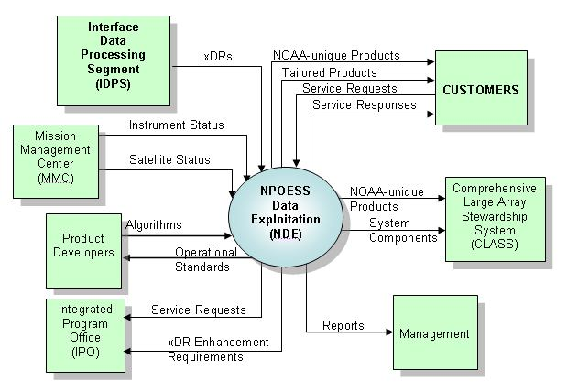
資訊環境圖例
資料來源 http://en.wikipedia.org/wiki/File:NDE_Context_Diagram.jpg

Slide 41
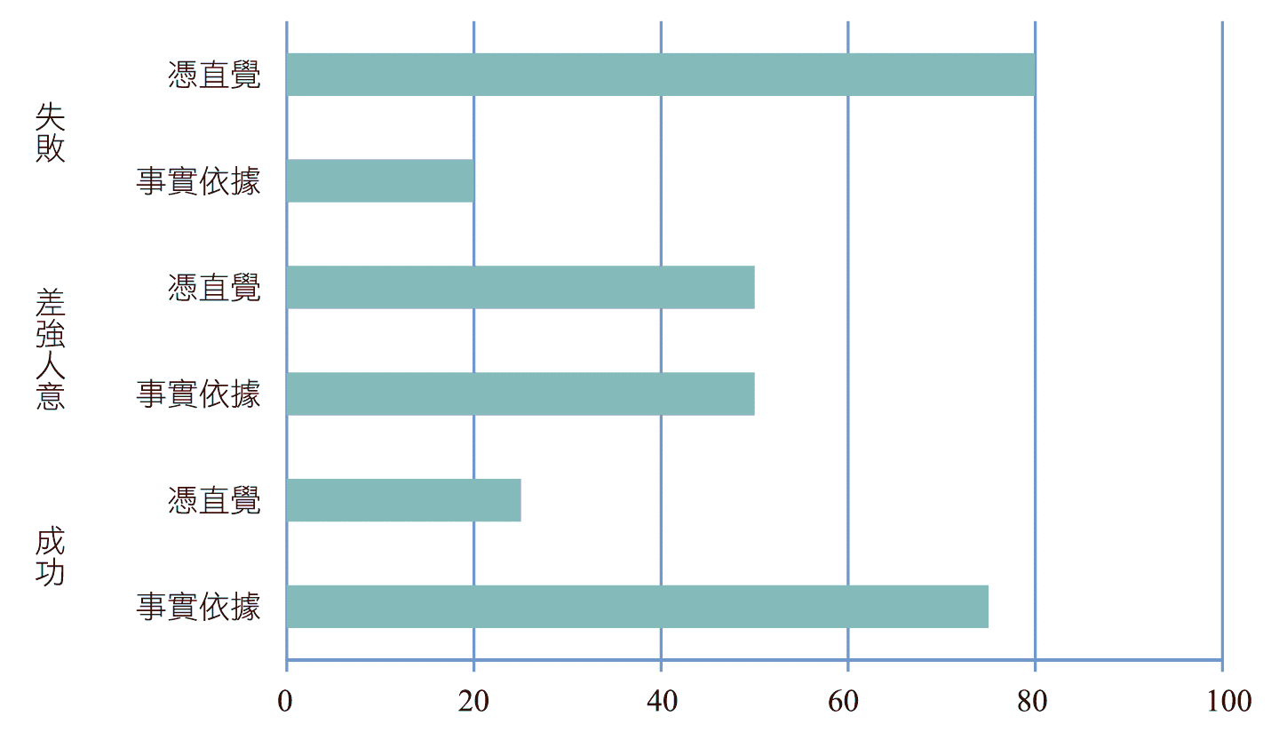
4.組織文化
『因為是企業屬性關係，資料控管過於嚴格；並且管理者也擔心員工因涉及企業資料而了解太多，對企業可能不利』
『企業決策通常還是由主管直覺、主觀決定，跟事實依據仍相差太遠』
『我們企業力求革新， 鼓勵員工創新思考，為 企業注入新思維』『我 們都是儘量善用資訊技 術來創造更佳的競爭力』

Slide 42
BI成效的維持

Slide 43
BI的使用與成效之維持
在BI成功導入以及看到顯著的組織效益之後，BI專案接下來所面臨的問題，即是如何持續BI的成效，或是如何讓BI能確實持續地被企業使用
任何的資訊制度或資訊技術的導入，都會面臨到永續問題
運用CMMI的制度化設計(Institutionalization design)協助BI執行成效的永續
或所謂制度化深化程度(Degree of BI sustainability)
CMMI (v1.2)稱之為能力度(Capability Level, CL)
(Chen, 2010)

Slide 44
永續化的設計: CL-1
能力度Capability | 制度化 目標 | 制度化措施
CL-1 (Incomplete BI) | GG-1: Achieve specific goal | GP1.1 Perform specific practices 建立使用/應用BI的企業標準程序
使用/應用BI的企業標準程序，以資料倉儲為例 (Chen, 2007)：
Client: ad-hoc views or multi-dimensional fact tables
Data
Loading
Validation Process
Data
Warehouse
Data loading
& Join

Slide 45
永續化的設計: CL-2
能力度Capability | 制度化 目標 | 制度化措施
CL-2 (Managed 管理BI的使用) | GG-2: Institutionalize a managed process | GP2.1 Establish organizational policies 建立使用BI的組織政策 GP2.2 Plan the process 規劃BI流程 GP2.3 Provide resources 提供資源來運作及推動BI GP2.4 Assign responsibilities 建立使用BI的職責與職權 GP2.5 Train people 訓練人員使用BI GP2.6 Manage configurations 對於BI過程產出行組態管理 GP2.7 Identify & involve relevant stakeholders 對於每次的BI應用都有明確的關鍵人員投入 GP2.8 Monitor and control the process 監督BI的應用過程，以協助其正確的使用，並了解是否有達應用目標 GP2.9 Objectively verify adherence 公正客觀地進行稽核 GP2.10 Review status with higher level management 與管理者溝通管理使用BI的狀況

Slide 46
永續化的設計: CL-3
能力度Capability | 制度化 目標 | 制度化措施
CL-3 (Defined 嚴謹但有彈性的定義BI的使用) | GG-3: Institutionalize a defined process | GP3.1 Establish a defined process 進一步特徵化BI的企業標準程序 GP3.2 Collect improvement information 正式地收集各種改善資訊，包括BI技術改善及BI使用程序的改善

Slide 47
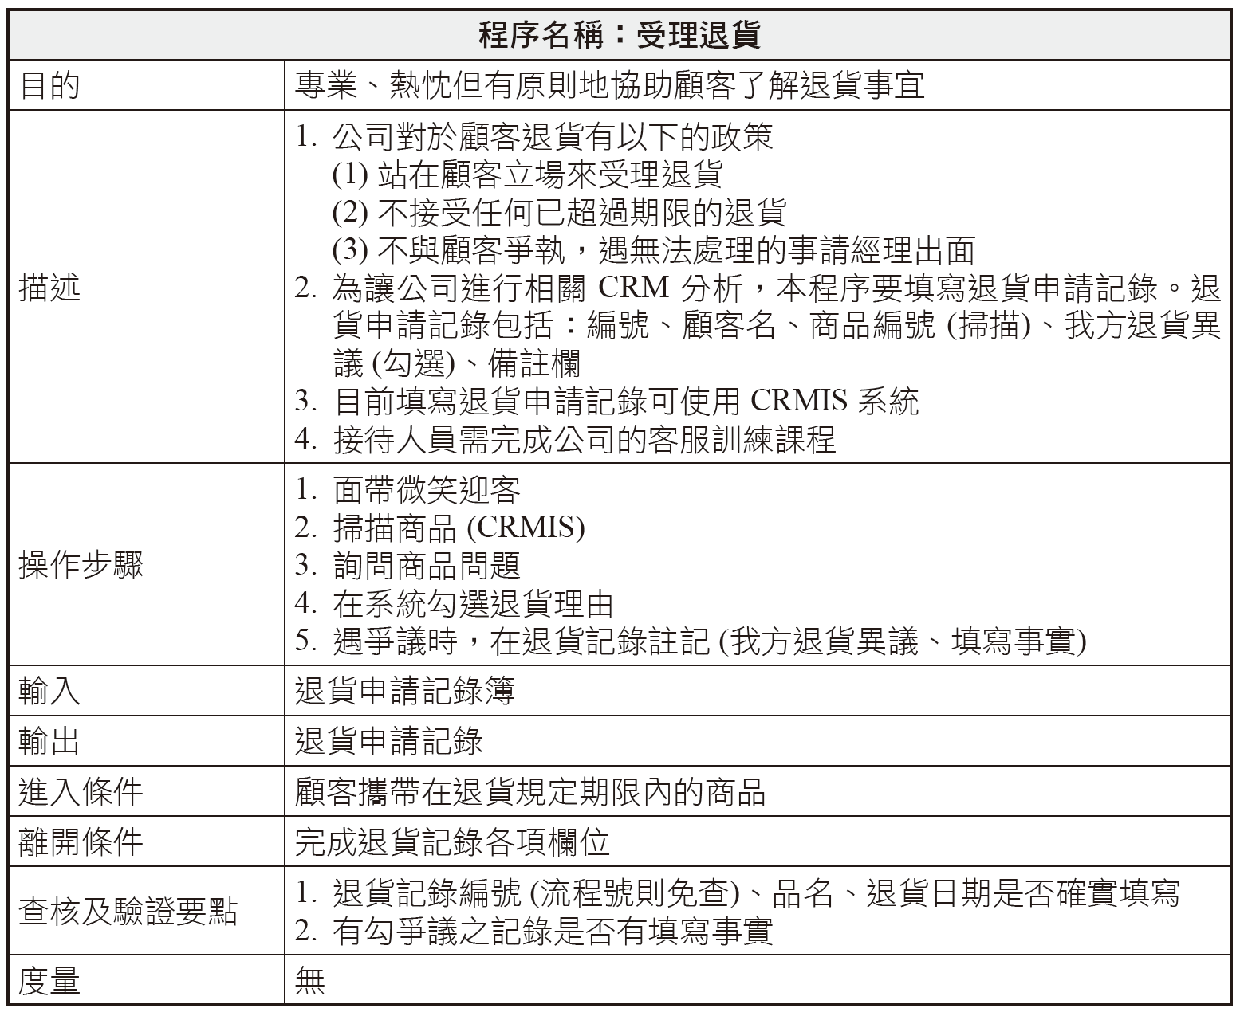
何謂程序特徵化
又名程序規格化 即清楚定義程序 的九個操作元素 例如右例：

Slide 48
永續程度的設計: CL-4
能力度Capability | 制度化 目標 | 制度化措施
CL-4 (Quantitatively Managed 量化管理BI的使用) | GG-4: Institutionalize a quantitatively managed process | GP4.1 Establish quality objectives for the process 對於每次的應用都能建立目標 GP4.2 Stabilize sub-process performance 透過量化來了解並管理BI的使用狀況

Slide 49
永續程度的設計: CL-5
能力度Capability | 制度化 目標 | 制度化措施
CL-5 (Optimizing 最佳化的BI狀態) | GG-5: Institutionalize an optimizing process | GP5.1 Ensure continuous process improvement 確保對於BI不管是技術或使用上的永續創新與改善 GP5.2 Correct root causes of problems 改善各種可能的共同變異，以求全面提昇BI的使用品質
如欲進一步了解如何將上述規範實作出來，請洽滄海書局或直接與作者聯絡：
cychen@mgt.ncu.edu.tw

Slide 50
隨堂練習
為了不讓BI成效如曇花一現，企業可以 (1)導入制度化(Institutionalization)措施 (2)多購買BI系統 (3)加強資訊安全 (4)加強資料品質(Information quality)的維護
『雖然企業有BI，但我們公司主管們還是習慣以直覺來作決策』以上是有關影響BI成效因素中的 (1)資料因素 (2)流程因素 (3)組織文化因素 (4)制度化因素
根據投影片，下列何項不屬於BI作業特徵化的項目 (1)程序目的 (2)能力度等級 (3)執行角色(4)操作步驟
為何BI與能力成熟度整合模式有關 (1)員工對於BI專業能力的分級 (2)企業BI投資的深化程度 (3)企業對於BI計算與資訊品質的程度 (4)對於BI成效維持的程度之分級
1
3
2
4

Slide 51
參考文獻簡表
Chen, C.Y. (2010) Managing Projects from a Client Perspective: the Concept of the Meetings-Flow Approach. International Journal of Project Management
Hannula, M. (2003) Business intelligence empirical study on the top 50 Finnish companies. Journal of American Academy of Business
Pirttimaki, V. et al. (2006) Measurement of business intelligence in a Finnish telecommunication company. Electronic Journal of Knowledge Management.
Hoque, Z. and James, W. (2000) Linking Balanced Scorecard Measures to Size and Market Factors: Impacts on Organizational Performance. Journal of Management Accounting Research
Golfarelli, M., Rizzi, S., and Cella, I. (2004) Beyond Data Warehousing: What’s Next in Business Intelligence? DOLAP’04
Lonnqvist, A. and Pirttimaki, V. (2006) The measurement of business intelligence, Information Systems Management
Chen, C.Y. (2010) Sustaining BI success, unpublished paper
Elbashir, M. et al. (2008) Measuring the effects of business intelligence systems. International Journal of Accounting Information Systems
Williams, S. and Williams, N. (2003) The business value of business intelligence. Business Intelligence Journal
Howson, C. (2008) Successful Business Intelligence, McGraw Hill, New York.

